Slide 1
Bioloģisko un tekstila atkritumu ilgtspējīga pārvaldība
Santa Kristiāna Šteinblūma
VARAM, Projekta vecākā eksperte

Slide 2
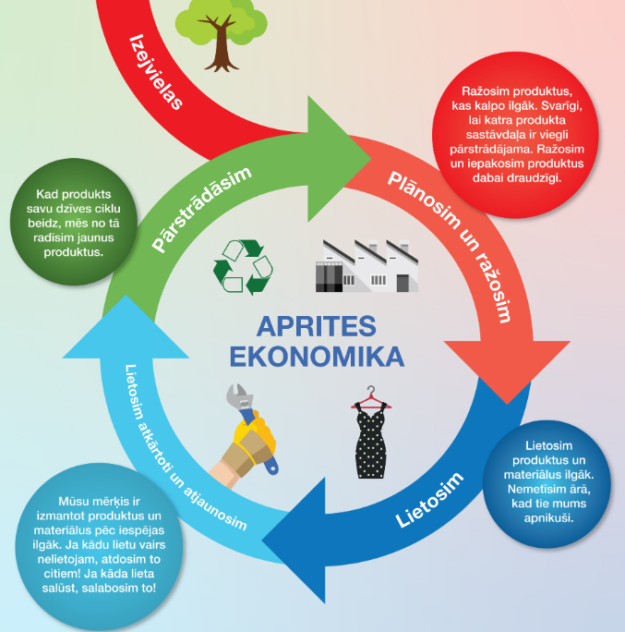
Kas ir aprites ekonomika?
Attēls: ES Māja
Notes:
Visu ražojumu pamatā ir dabas resursi. Nemitīga ražošana, lai pārdotu pēc iespējas vairāk preču, ir radījusi augstu piesārņojuma līmeni, dabas resursu noplicināšanos un milzīgu atkritumu daudzumu pasaulē. Un tieši atkritumi – tā ir viena no visaktuālākajām mūsdienu sabiedrības problēmām.
Lai pasargātu dabas resursus, ir jāmainās ne tikai ražošanai, bet arī katram no mums –
jāmaina domāšana,
dzīves paradumi
un attieksme
Praksē tas nozīmē pirmām kārtām jau līdz minimumam samazināt atkritumu apjomu.

Slide 3
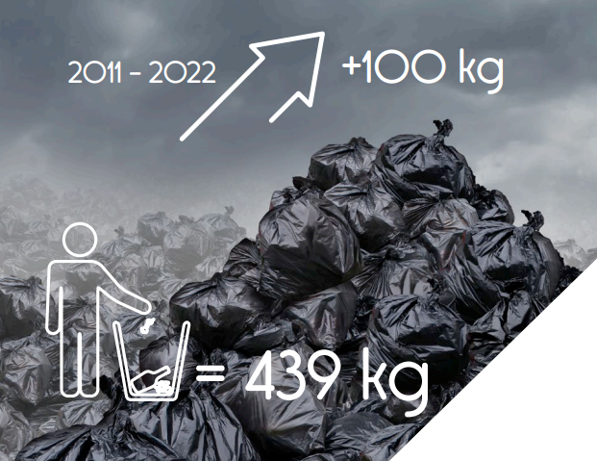
Atkritumu apjoms Latvijā
Vai spēsim mainīt
“Paņem, izmanto, izmet” domāšanu?
Avots: Atkritumu apsaimniekošanas valsts plāns 2021.-2028.gadam
Notes:
Diemžēl esam izveidojušies par lielu patērētājsabiedrību, neatpaliekot no Rietumu valstīm. Pirms pieciem, sešiem gadiem bijām to Eiropas Savienības valstu skaitā, kas vismazāk rada atkritumus uz vienu iedzīvotāju, savukārt tagad gadā radīto atkritumu apjoms uz vienu cilvēku pārsniedz 400 kilogramus un sasniedz jau 439 kg uz cilvēku gadā. Kas nozīmē, ka pēdējo desmit gadu laikā atkritumu apjoms, ko rada viens Latvijas iedzīvotājs gadā, ir pieaudzis vairāk nekā par 100 kg!!!

Slide 4
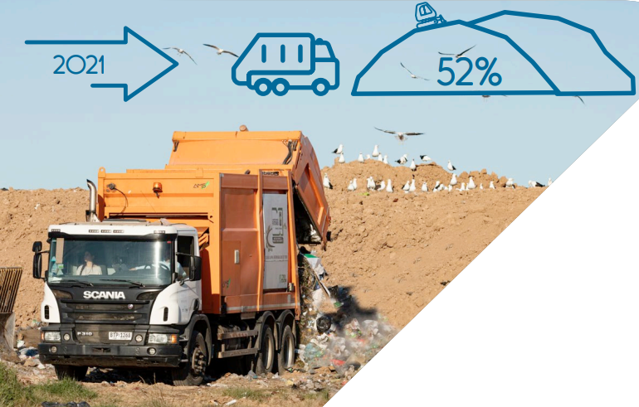
Kur nonāk atkritumi?
Avots: Atkritumu apsaimniekošanas valsts plāns 2021.-2028.gadam
Notes:
2021. gadā poligonos tika apglabāti 52% no kopējā sadzīves atkritumu apjoma. Kas ir iespaidīgs skaitlis!
Līdz ar to mūsdienu lielākais izaicinājums ir samazināt atkritumu apjomu. Un viens no veidiem kā to darīt, ir saprast kas «lācītim» vēderā – jeb no kā sastāv atkritumu konteiners?

Slide 5
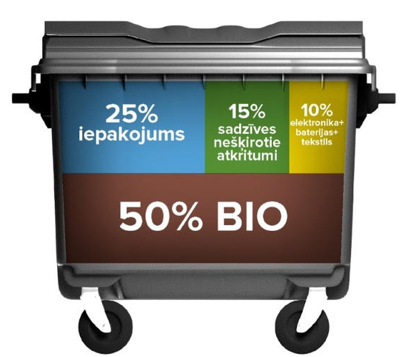
Atkritumu sastāvs
Attēls: Ziemellatvija.lv
Notes:
Šobrīd viena no būtiskākajām nešķiroto sadzīves atkritumu daļām ir tieši bioloģiskie atkritumi. Pusi no visiem atkritumiem, ko cilvēki izmet atkritumu urnā, veido bioloģiskie atkritumi – pārsvarā pārtikas paliekas un citi organiskie atkritumi.
Jau nākamgad visiem Latvijas iedzīvotājiem būs obligāta bioloģisko atkritumu šķirošana. Pagaidām gan mēģinājumi to darīt brīvprātīgi ir beigušies ar ne pārāk labiem rezultātiem - pagalmā trūkst vietas, nepatīkami smako, bailes, ka saradīsies grauzēji. Jautājums pārdomām – vai tas ir mīts vai patiesība? Varbūt cilvēku slinkums?
Un tieši nešķirojot bioloģiskos atkritumus – tie sabojā izmestos priekšmetus, kurus varētu veiksmīgi pārstrādāt.

Slide 6
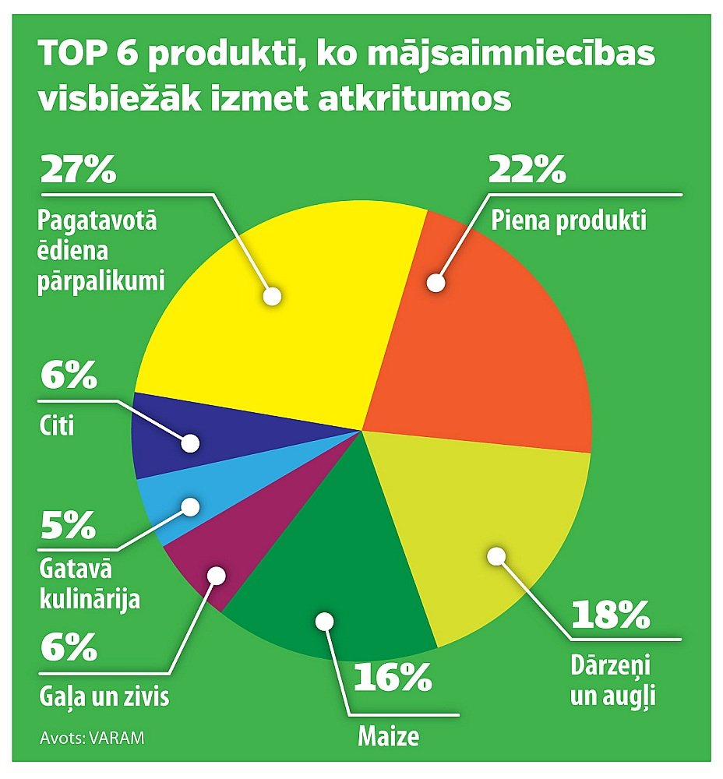
Izmet mazāk pārtikas!
Notes:
Vai zināji, ka ik gadu pasaulē aptuveni 1/3 daļa no saražotās pārtikas nonāk atkritumos? Ik gadu vidēji katra mājsaimniecība iztērē 200 un vairāk eiro par pārtiku, kas netiek izlietota. Līdz ar neefektīvi izmantotu pārtiku, kas tiek izmesta, atkritumos nonāk arī tās iepakojums, kuru pēc tam nav iespējams pārstrādāt.
Ceturtajai daļai iedzīvotāju ir pārāk spēcīgs ieradums visus atkritumus mest vienā miskastē, kā arī lielākais vairums iedzīvotāju norāda, ka atkritumus nešķiro, jo tuvumā nav pieejami šķirošanas konteineri, taču piektdaļa aizbildinās, ka šķirošana prasa laiku un rada neērtības.
Vai bieži esi aizdomājies, kā Tu veido savus pārtikas krājumus, un vai vienmēr zini, kādi produkti ir tavā ledusskapī, virtuves skapīšos vai pagrabā pirms kārtējā pirkuma veikšanas?

Slide 7
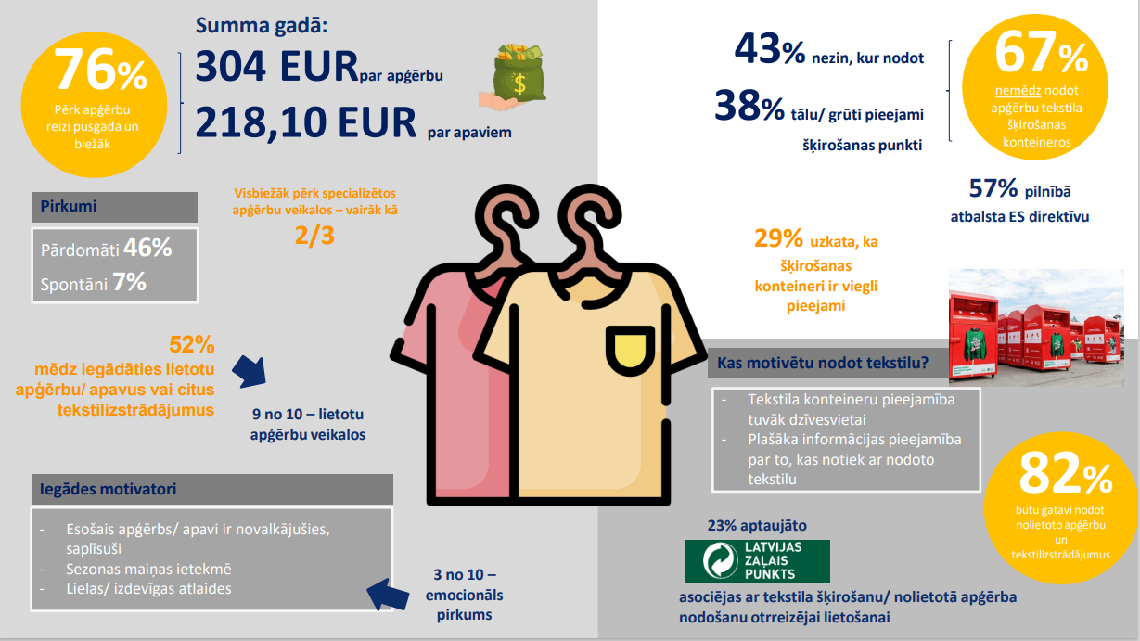
Apģērbu iegādes paradumi
Avots: Patērētāju tekstila izstrādājumu šķirošanas paradumu novērtējums. Jūlijs, 2022
Notes:
Un ko tad mēs vēl mēdzam izmest atkritumos? Protams, tekstilu. Un dati šeit ir nepielūdzami:
Pētījumā par Patērētāju tekstila izstrādājumu šķirošanas paradumu novērtējumu (2022. gada dati) - kopumā aptaujas rezultāti liecina, ka 76% pērk apģērbu reizi pusgadā un biežāk.
Nedaudz vairāk kā piektdaļa aptaujāto iegādājas apģērbu un apavus katru mēnesi vai biežāk, apmēram 3 no 10 aptaujātajiem ik pa 2-3
mēnešiem un nedaudz vairāk kā piektdaļa ik pa 4-6 mēnešiem. Pārējie-iegādājas ik pa7-9 mēnešiem vai retāk. Pie kuras kategorijas piederi Tu pats? Kas Tevi pamudina iepirkties? Vai to vari darīt retāk?

Slide 8
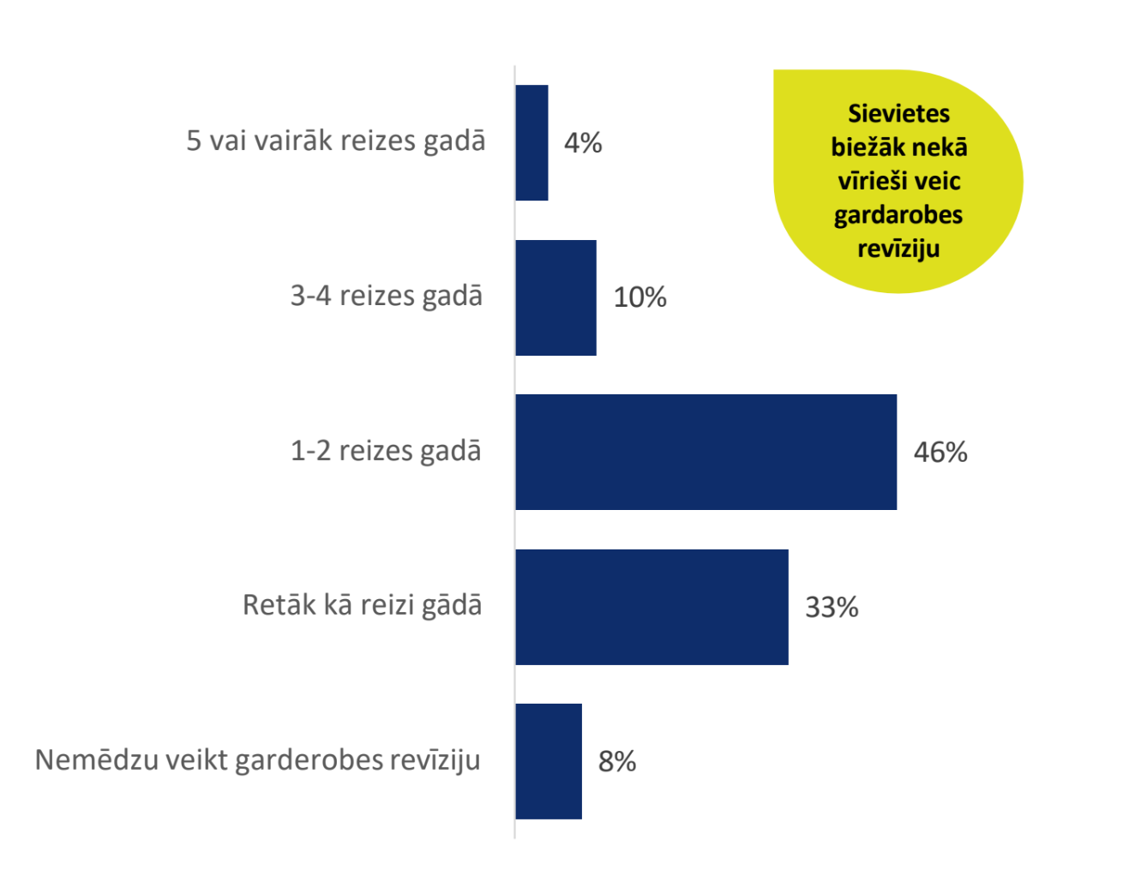
Personīgās garderobes revīzija
Avots: Patērētāju tekstila izstrādājumu šķirošanas paradumu novērtējums. Jūlijs, 2022
Notes:
Un ja apģērbu varam iegādāties retāk, tad tas noteikti būs ilgtspējīgāk un dabai draudzīgāk.
Bet kā tad ir ar apģērba “mūžu” un tekstila šķirošanu? Cik bieži katrs no jums pārskatāt personīgo garderobi un veicat revīziju – atbrīvojaties no Jums vairs nederīga/ nokalpojuša apģērba un apaviem?
Statistika rāda, ka sievietes biežāk nekā vīrieši veic garderobes revīziju. 46% to dara 1-2 reizes gadā. Un kad skapis tukšs – vai tas veicina atkal jaunu lietu pirkšanu? Bet varbūt tomēr nē? Kā ir Tavā gadījumā? Varbūt varam nepirkt jaunu preci, bet iegādāties lietotu?

Slide 9
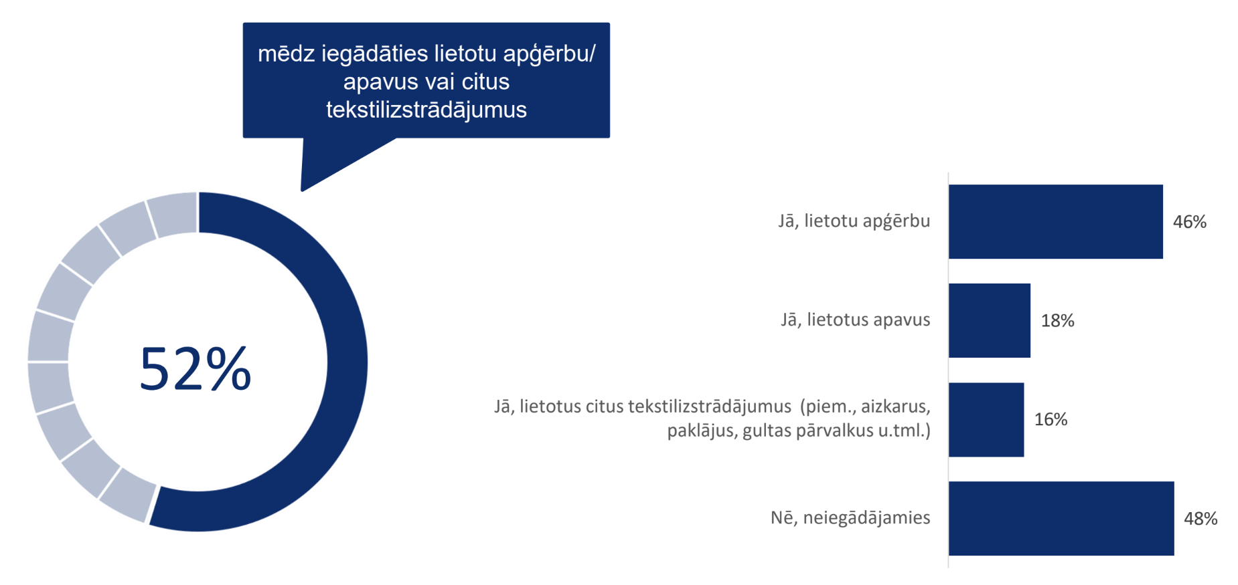
Lietota tekstila iegāde
Avots: Patērētāju tekstila izstrādājumu šķirošanas paradumu novērtējums. Jūlijs, 2022
Notes:
Kā tad ir ar lietotu tekstila iegādi?
Apavu un apģērba ilgtspēja ir gan kvalitatīvu lietu iegāde, gan to neizmešana, bet nodošana tālākai lietošanai, ja pašam palikusi neaktuāla. Varbūt mēs šajā kategorijā esam apzinīgāki? Statistika parāda, ka ģimenēs mēdz iegādāties lietotu apģērbu/ apavus vai citus tekstilizstrādājumus (piem., aizkarus, paklājus, gultas pārvalkus), vairāk gan priekšroka tiek dota tieši lietotiem apģērbiem, un to atzina 46% respondentu. Diemžēl nedaudz vairāk – 48% atzina, ka lietotu tekstilu neiegādājas vispār!!! Tas nozīmē, ka mēs atkal dodamies uz veikalu pirkt jaunas lietas.

Slide 10
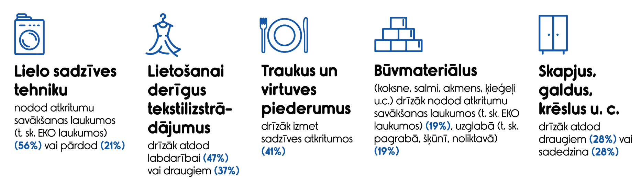
Atbrīvošanās no lietām
Avots: Patērētāju motivācija, paradumi un attieksme pret atkārtoti izmantojamo produktu izmantošanu, remontu un pārstrādi. 2023
Notes:
Protams, ir arī labie paradumi.
2023.g. pētījumā par patērētāju motivāciju, paradumiem un attieksmi pret atkārtoti izmantojamo produktu izmantošanu, remontu
un pārstrādi, dotajos datos var redzēt, ka vairums cilvēku nodod lietas atkārtotai izmantošanai, kas, protams, ir apsveicama rīcība. Un, ja runājam par lietotām lietām, tad 6 no 10 Latvijas iedzīvotājiem aptaujā norādīja, ka paši noteikti apsvērtu vai drīzāk apsvērtu lietotas tehnikas iegādi.

Slide 11
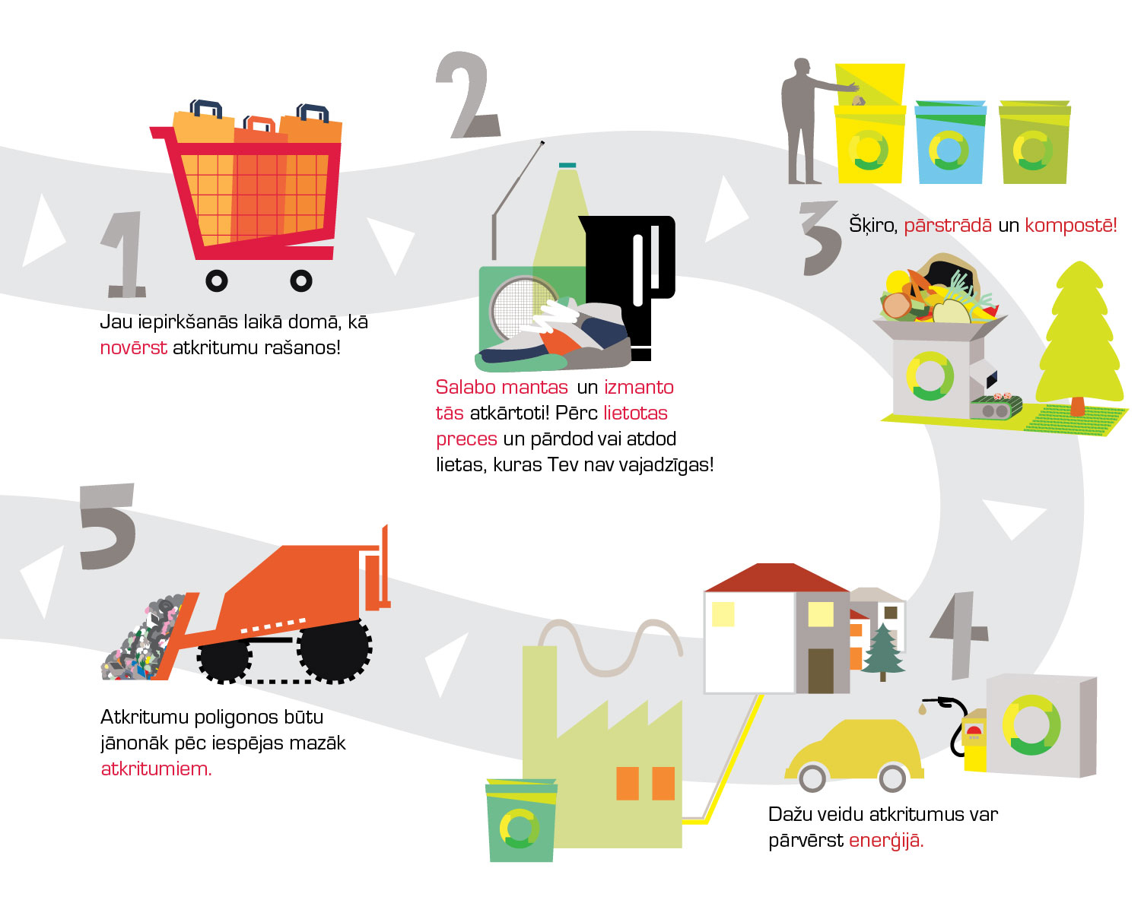
Kā samazināt atkritumu daudzumu un tos izmantot?
Attēls: Eiropas Vides aģentūra
Notes:
Atsaucoties uz iepriekš slaidos minētajiem datiem…, kas nav diez ko iepriecinoši - Kā mēs varam samazināt atkritumu daudzumu un tos labāk izmantot?
Eiropas direktīva paredz, ka no 2035. gada poligonos drīkstēs apglabāt tikai 10% no visiem sadzīves atkritumiem, tāpēc iedzīvotāju paradumu maiņa būs izšķiroša.
Vislabākais veids, kā samazināt atkritumu ietekmi uz vidi, ir, pirmkārt, novērst to rašanos. Daudzas lietas, kuras izmetam, varētu izmantot atkārtoti, bet citas var pārstrādājot, pārvērst izejmateriālos.
Mums ir jākļūst apzinīgākiem, arī apzinātākiem un zinošākiem! Zeme – tās ir mūsu kopējās mājas, un tikai katram pašam uzņemoties atbildību par savu rīcību, ir iespējams radīt pārmaiņas. Ir jāmeklē risinājumi! Un jāsāk ar sevi!

Slide 12
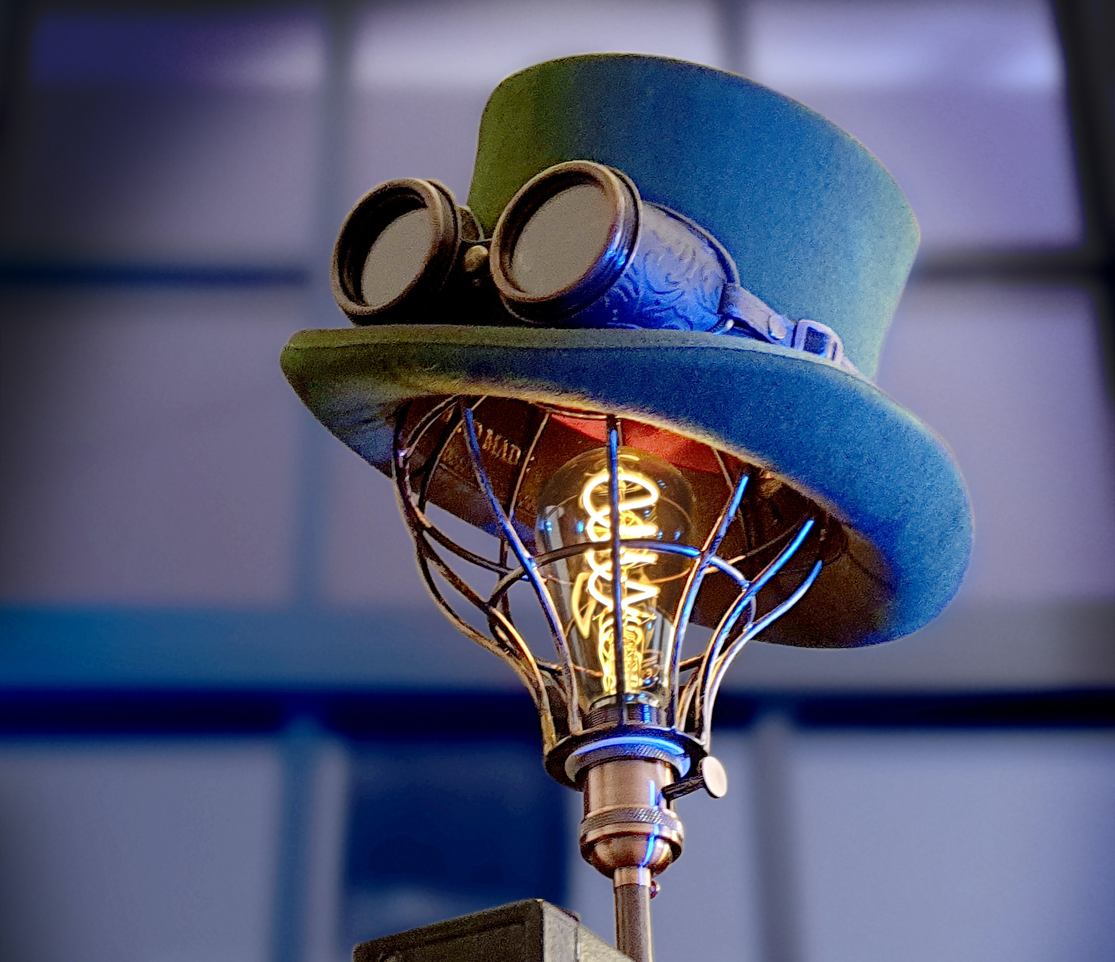
Vai Tev ir idejas?
Par kādām aprites ekonomikas jomām būtu svarīgi izglītot Latvijas iedzīvotājus?
Kādām jābūt kampaņām (kanāli, aktivitātes utt.), lai cilvēki iesaistītos atkritumu šķirošanā?
Kādi kanāli jāizmanto, lai izglītotu sabiedrību par atkritumu šķirošanu un pārstrādi?
Kas mudinātu jauniešus mainīt savus apģērba iegādes un lietošanas paradumus?
Kā motivēt jauniešus domāt par ilglaicīgas modes idejām?
Notes:
Tādēļ mēs Tevi izaicinam! Vai Tev ir idejas, kas palīdzētu cilvēkiem samazināt radīto atkritumu apjomu, īpaši bioloģisko un tekstila?

Slide 13
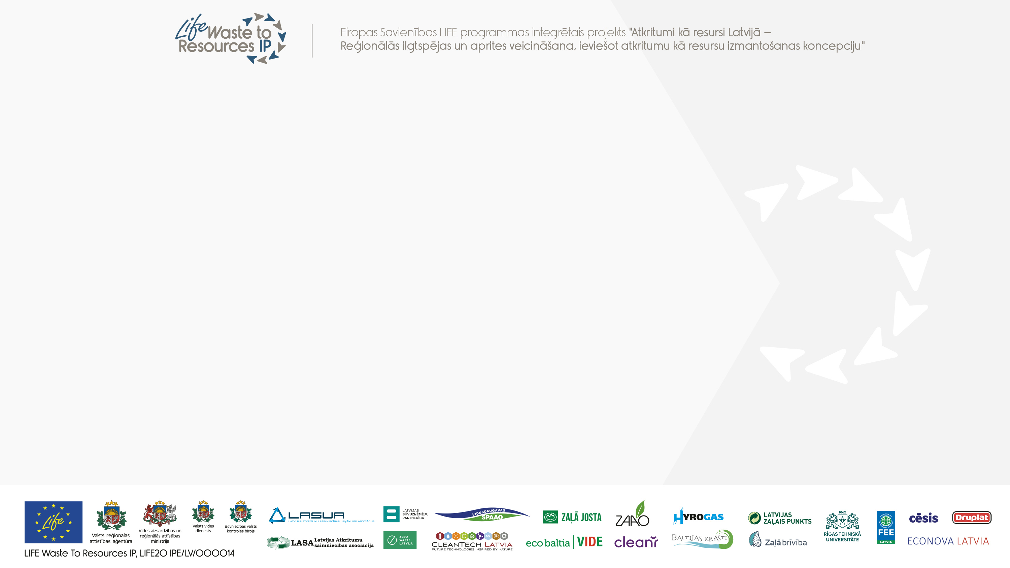
Paldies! Jautājumi?
wastetoresources.varam.gov.lv
LIFEwastetoresources
waste_resources
wastetoresources
waste to resources
wastetoresources
LIFE integrētais projekts “Atkritumi kā resursi Latvijā – Reģionālās ilgtspējas un aprites veicināšana, ieviešot atkritumu kā resursu izmantošanas koncepciju" (LIFE Waste To Resources IP, LIFE20 IPE/LV/000014) tiek īstenots ar Eiropas Savienības LIFE programmas un Valsts reģionālās attīstības aģentūras finansiālu atbalstu.
Informācija atspoguļo tikai autoru nostāju un viedokli, un ne vienmēr atspoguļo Eiropas Savienības vai Eiropas Klimata, infrastruktūras un vides izpildaģentūras (CINEA) nostāju un viedokli. Ne Eiropas Savienība, ne finansējuma piešķīrējs nav atbildīgi par pausto saturu.

